Slide 1
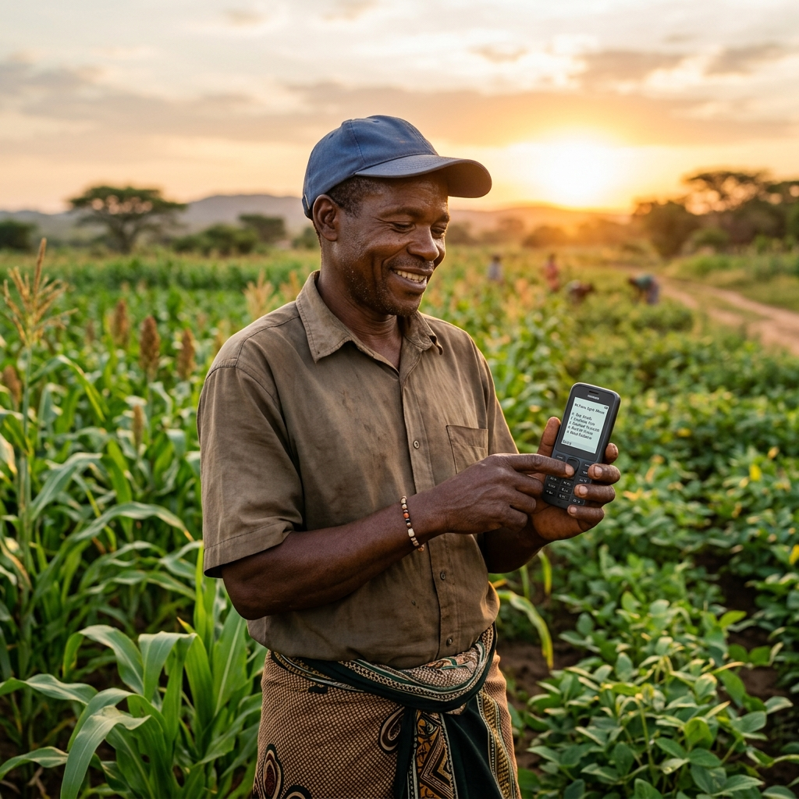
Mini Finckathon 2025 · UniLicungo
AgroXitique
Raízes Digitais.
Colheitas Reais.
Poupança e Crédito Colectivo via M-Pesa
Equipa: LicungoLab (UniLicungo)

Slide 2


O Desafio Rural
2,8%
Zero
92%
Crédito que chega ao campo
Histórico financeiro digital
Dependência de informais

Slide 3
Segurança e Simplicidade
ID & PIN M-Pesa
AgroXitique
Introduza o PIN:
****
1. Consultar Poupança
2. Fazer Contribuição
3. Pedir Crédito
0. Voltar
Acesso protegido por autenticação de dois factores.
Gestão de Círculo
Poupança colectiva gerida por regras comunitárias.
Score Haskell
Algoritmos auditáveis calculam o risco em tempo real.

Slide 4
Haskell: O Motor da Confiança
Porquê Programação Funcional no AgroXitique?
Integridade Financeira
Funções puras eliminam erros de estado e transacções inválidas.
Cálculo de Score Auditável
O risco é calculado por uma lógica matemática transparente e rigorosa.
Inovação Académica
Uso de tecnologias de ponta para resolver problemas de base em Moçambique.
LicungoLab: Ciência de Dados ao serviço do agricultor.

